Slide 1
MALTEPE İLÇE MİLLİ EĞİTİM MÜDÜRLÜĞÜ
İŞYERİ SAĞLIK VE GÜVENLİK BÜROSU
OKUL/KURUMLAR İŞVEREN / İŞVEREN VEKİLİ
RİSK DEĞERLENDİRME EĞİTİMİ
Hoşgeldiniz….
A SINIFI İŞ GÜVENLİĞİ UZMANI
MALTEPE İLÇE MEM İSG BÜRO YÖNETİCİSİ
NESRİN KIRTORUN

Slide 2
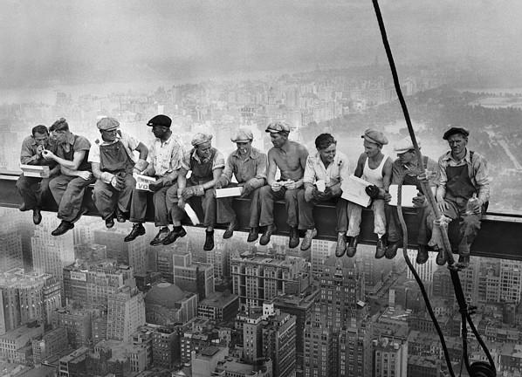
TEHLİKE/RİSK….

Slide 3
BİR KAÇ TANIM..
İŞ SAĞLIĞI VE GÜVENLİĞİ RİSK DEĞERLENDİRMESİ YÖNETMELİĞİ
Resmi Gazete Tarihi: 29.12.2012
Resmi Gazete Sayısı: 28512
MADDE-4
ç) Önleme: İşyerinde yürütülen işlerin bütün safhalarında iş sağlığı ve güvenliği ile ilgili riskleri ortadan kaldırmak veya azaltmak için planlanan ve alınan tedbirlerin tümünü,
d) Ramak kala olay: İşyerinde meydana gelen; çalışan, işyeri ya da iş ekipmanını zarara uğratma potansiyeli olduğu halde zarara uğratmayan olayı,
e) Risk: Tehlikeden kaynaklanacak kayıp, yaralanma ya da başka zararlı sonuç meydana gelme ihtimalini,
f) Risk değerlendirmesi: İşyerinde var olan ya da dışarıdan gelebilecek tehlikelerin belirlenmesi, bu tehlikelerin riske dönüşmesine yol açan faktörler ile tehlikelerden kaynaklanan risklerin analiz edilerek derecelendirilmesi ve kontrol tedbirlerinin kararlaştırılması amacıyla yapılması gerekli çalışmaları,
g) Tehlike: İşyerinde var olan ya da dışarıdan gelebilecek, çalışanı veya işyerini etkileyebilecek zarar veya hasar verme potansiyelini ifade eder.

Slide 4
Sağlığın bozulması: Bir iş faaliyetinin veya işle ilgili durumun yol açtığı ve/veya kötüleştirdiği belirlenebilir, olumsuz fiziksel veya ruhsal durum
Olay: Yaralanmaya, sağlığın bozulmasına veya ölüme sebep olan veya sebep olacak potansiyele sahip olan işle ilgili DURUMLAR.
Yaralanmaya, sağlığın bozulmasına veya ölüme sebep olmadan gerçekleşen olaylara “Hasarsız olay- Ramak kala olay” denilmektedir.
Kaza: Yaralanmaya, sağlığın bozulmasına veya ölüme sebep olan olaydır.
Risk:Tehlikeli bir olayın veya maruz kalma durumunun meydana gelme olasılığı ile olay veya maruz kalma durumunun yol açabileceği yaralanma veya sağlık bozulmasının ciddiyet derecesinin birleşimi.

Slide 5
Risk değerlendirmesi
Tehlikelerden kaynaklanan riskin büyüklüğünü tahmin etmek ve mevcut kontrollerin yeterliliğini dikkate alarak riskin kabul edilebilir olup olmadığına karar vermek için kullanılan proses.
Kabul edilebilir risk:
Kuruluşun yasal zorunluluklara ve kendi İSG politikasına göre, tahammül edebileceği düzeye indirilmiş risk.
Güvenlik
İşin yapılması ve yürütümü sırasında oluşan risk yada risklerin, tanımlanmış bir zaman aralığı süresince, kabul edilemez düzeyin dışında kalma yeteneği

Slide 6
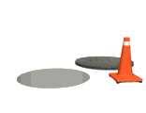
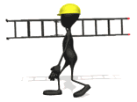
TEHLİKE ve RİSK
Bu iki kavram, Yeni İSG yaklaşımının temelini teşkil etmektedir.
Bu kavramlar ve tanımları üzerinde ortak bir anlayış geliştirilmesine büyük ihtiyaç bulunmaktadır.

Slide 7
Tehlikelerin tanınması
Şu üç soru tehlikeleri tanımlamamıza olanak tanır;
Tehlike Kaynakları nelerdir?
Bu tehlikeden kim yada ne zarar görebilir?
Zarar nasıl ortaya çıkabilir?

Slide 8
Tehlike Belirleme
Tehlike Sınıfları.
A)Mekanik
B)Elektrik
C)Radyasyon
D)Kimyasal yada biyolojik maddeler.
E)Yangın ve Patlama
F)Ergonomik(Hareket,pozisyon,eğilme,ışık v.b)

Slide 9
Tehlike Belirleme
Bazı Tehlikeler;
Kayma ve Düşmeler.
Zehirli madde kullanımı.
Alet, Malzeme Düşmesi.
Çalışanların saldırısı,
Yangın, Patlama.
Mesleki Hastalıklar.
Sıcak Soğuk Dengesizlikleri
Elektrik Çarpması.

Slide 10
TEHLİKELER NASIL BELİRLENİR.
Yasal Şartların incelenmesi.
Kaza Raporlarının,envanterlerinin,kitapların, sektörel istatistiklerin incelenmesi ile.
Tesis yapısı,yerleşimi incelenerek.
Faaliyetlerin yapılış şekli,iş akış şemaları.
Standardlar incelenerek.
Daha önce alınmış tedbirler,alınabilecek tedbirler incelenerek.
Kullanılan malzemeler.
Politika,Tetkik Sonuçları vs.

Slide 11
MEKANİK TEHLİKELER,
Makine ve tezgahta koruyucusu olmaması,
Bozuk el aletleri kullanmak,
Dağınık iş yeri ortamında çalışmak,
Emniyet mandalı olmayan kanca ile çalışmak,
Emniyet kontakları işlevsiz hale gelmiş makineler,
Kapasite üzerinde aşırı yükleme yapmak,
Eksik korkuluk olan çalışma ortamında çalışmak,
Kurallara uygun olmayan merdiven kullanmak,

Slide 12
FİZİKSEL TEHLİKELER,
Aşırı gürültü ortamlarda çalışmak,
Titreşimli el aleti veya makine kullanmak,
Konfor limitlerinin dışında,
Isı olan ortamda çalışmak,
Nem ve hava hareketleri olan ortamda çalışmak,
Limit dışındaki lüks değerindeki aydınlatmada çalışmak,
Standart basınçlar dışındaki ortamda çalışmak,

Slide 13
KİMYASAL TEHLİKELER,
İnert gazlar (helyum, neon, v.b.),
Asetik gazlar (Nitrik asit, sülfirik asit, hidrojen sülfür v.b.),
Alkali gazlar ( Amonyak, fosfin v.b.),
Dumanlar ( Erimiş haldeki metal gazlar gibi),
Buharlar ( Benzol, tolual, gibi organik gazların buharı),
Sis ( sprey),
Fibrojenik tozlar (Silikoz, Asbest tozları),
Toksik tozlar ( Kurşun, krom tozları),
Kansorejen tozlar ( Arsenik, berilyum, nikel tozları v.b.),
Allerjik tozlar ( un, kereste v.b. )

Slide 14
ELEKTRİK TEHLİKELERİ,
Topraklanması yapılmamış pano, tezgah ve cihazlar,
Priz hattında KAR (kaçak akım Rolesi) olmayan priz devreleri,
Gevşemiş elektrik bağlantı noktaları,
Yıpranmış tesisat ve elektrikli el aletleri,
Nötr ve Toprak hattı birleştirilmiş elektrik panoları,
Renk standartlarına uygun bağlanmamış kablolar,
Çift izolasyon olmayan el aletleri,
Koruma rölesi konulmamış besleme devreleri,
Kilitlenip güvenliği alınmamış panolar.

Slide 15
RADYASYON TEHLİKELERİ,
X ışınları,
Doğal veya yapay radyoaktif maddeler,
Kızıl ötesi ışınlar IR ( Kaynak işlerinde )
Mor ötesi ışınlar –UV ( Yüksek fırınlarda )
Radyoaktif paratonerler,
Röntgen kontrol cihazları,

Slide 16

TEHLİKE ve RİSK Kavramları
Köpek bir tehlike midir ?

Slide 17
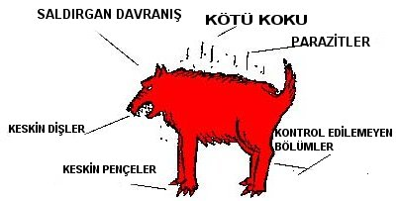
TEHLİKENİN TANINMASI

Slide 18
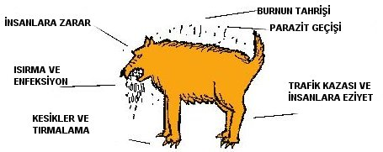
RİSKLERİN DEĞERLENDİRİLMESİ

Slide 19
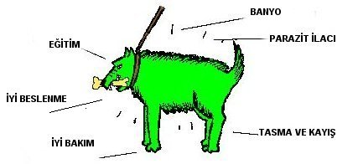
RİSKİN KONTROLU

Slide 20
Tehlike ve Risk Kavramları
Bu durumda:
Köpek balığı;
Tehlike midir ?
Risk midir?

Slide 21
Tehlike ve Risk Kavramları
Bu durum için köpek balığı sadece bir TEHLİKEDİR.
Suya girerseniz köpek balığı bir RİSK olur.
RESİMDE BAŞKA
TEHLİKE VAR MIDIR ?

Slide 22
Tehlike ve Risk Kavramları
Diğer tehlikeler nelerdir?
Ağaç
Hindistan cevizi
Hava Durumu
Güneş
Yağmur
Rüzgar
Mevsim
Deniz
Gel-git
Dalga
Korsanlar
Sağlık
Deprem

Slide 27
Risk Algılama Seviyesinin Zamanla Değişimi
RİSK-1
Risk belirlendiğinde bir önem
Seviyesinde algılanır. Ancak
zamanla önem seviyesinde bir
düşüş gözlenir. (kanıksama)
Risk algılama
Zaman

Slide 28
Risk Algılama Seviyesinin Zamanla Değişimi
Ciddi kaza
RİSK-2
Ciddi bir kaza sonrası risk algılama
Seviyesi aniden yükselir.
Risk algılama
Zaman

Slide 29
Risk Algılama Seviyesinin Zamanla Değişimi
Ciddi kaza
RİSK-3
Zaman geçtikçe risk algılama
Seviyesi tekrar azalır.
Risk algılama
?
Zaman

Slide 30
Risk Algılama Seviyesinin Zamanla Değişimi
Ciddi kaza
Bu noktada uyulacak kurallar
konmuş ve gündemdedir fakat
umursamazlık ve kanıksama sonucu
Algılamada zamanla azalma
meydana gelir.
Risk algılama
Zaman

Slide 31
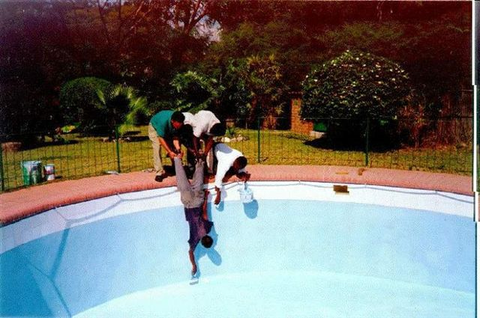
Tehlike
ve
Risk

Slide 32
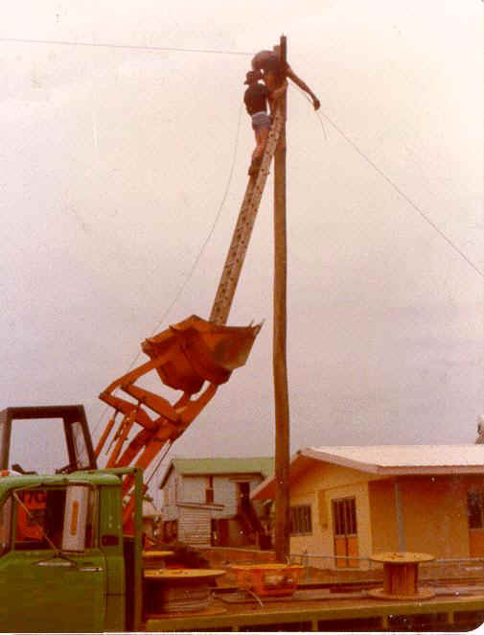
Tehlike
ve
Risk

Slide 33
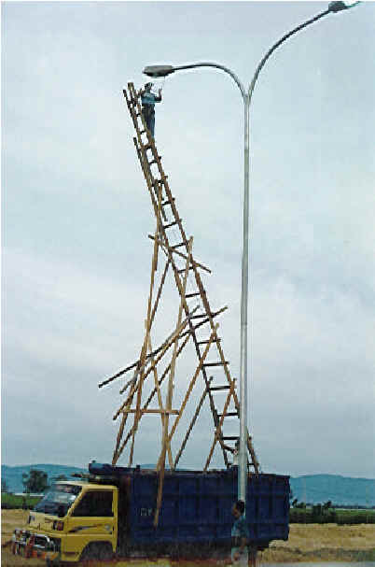
Tehlike
ve
Risk

Slide 34
Risk = İ x D
İ : İhtimal D: Zararın derecesi
RİSK :
Tehlikelerden kaynaklanan bir olayın, meydana gelme ihtimali ile zarar verme derecesinin
bir bileşkesidir.
İ
H
T
İ
M
A
L
RİSK
ZARAR - HASAR

Slide 35
Risk değerlendirmesi
Tüm proseslerde,
riskin büyüklüğünü
tahmin etmek ve
riske tahammül edilip
edilemeyeceğine
karar vermek.
(TS 1050 Risk Değerlendirmesi) tehlikelerin, (belirlenerek) sistematik bir yolla gözden geçirilmesine imkan veren bir dizi mantık adımıdır.
( BS 8800’e göre Tanım : 3.14 )
Riskin büyüklüğünün tahmin
edilmesini ve riskin kabul edilebilir
olup olmadığının tanımlanmasını
kapsayan süreç.

Slide 36
İLO-OSH 2001 İSGYS REHBERİ
İŞTEKİ TEHLİKELERDEN ORTAYA ÇIKAN SAĞLIK VE GÜVENLİK
RİSKLERİNİ DEĞERLENDİREN
BİR PROSESTİR.
Kabul Edilebilir Risk
Kanuni zorunluluklar ve işletmenin
kendi sağlık ve güvenlik politikası
ve uygulamaları dikkate alındığında,
kabul edebilecek düzeye indirilmiş risk

Slide 37
SORUMLU İŞVEREN…
İş Sağlığı ve Güvenliği Yönetmeliği Md:9
a) İşveren;
1-İşyerinde risklerden özel olarak etkilenebilecek işçi gruplarının durumunu da kapsayacak şekilde sağlık ve güvenlik yönünden risk değerlendirmesi yapar.
2-Risk değerlendirmesi sonucuna göre, alınması gereken koruyucu önlemlere ve kullanılması gereken koruyucu ekipmana karar verir.
3-Üç günden fazla işgücü kaybı ile sonuçlanan iş kazaları ile ilgili kayıt tutar.
4-İşçilerin uğradığı iş kazaları ile ilgili rapor hazırlar.

Slide 38
RİSK KONTROL ADIMLARI
Çalışma Faaliyetlerinin
Sınıflandırılması
Gerekliyse
Tehlike Tanımlama
Risk Belirleme
Risk Katlanabilirliğine Karar Verme
Risk Kontrol Faaliyet Planı Hazırlama
Faaliyet Planın Yeterliliğini Gözden Geçirme

Slide 39
İş Güvenlik Analizi
Planla
Bilgi Topla
Tehlikeleri Tanımla
Gerekli ise
tamamlayıcı analiz yap
Riskleri Değerlendir
Güvenlik Önlemleri Öner
Özetle
Karar ver
Uygula
Gözden Geçir

Slide 40
Pek çok metot bulunmakla beraber bazı farklılıklarla risk değerlendirmesi ve yönetimi belirli aşamaları içerir.
RİSK DEĞERLENDİRME AŞAMALARI
 Politika belirlemek
 Hazırlık yapmak ve sınırları belirlemek
 Tehlikeleri belirlemek
 Riskleri belirlemek
 Önlemleri belirlemek
 Uygulamak
 Uygulamayı ve yeterliliğini kontrol etmek
 Gerekiyorsa yeniden analiz yapmak

Slide 41
RİSK DEĞERLENDİRMESİ
BEŞ temel adımdan oluşur
EVET
1.ADIM
TEHLİKELERİ TANI
Bu konuda elinizdeki
bu kaynakları takip edin
Tanımladığınız tehlikelerle ilgili olarak herhangi bir mevzuat,
standart, rehber veya madde güvenlik bilgi formu var mı ?
5.ADIM
GÖZDEN GEÇİR
HAYIR
2.ADIM
RİSKLERİ DEĞERLENDİR
4.ADIM
KONTROL TEDBİRLERİNİ
TAMAMLA
3.ADIM
KONTROL TEDBİRLERİNE
KARAR VER

Slide 42
RİSKLERİ DEĞERLENDİR
Aşağıdaki faktörler bir kaza ya da olayın meydana gelme ihtimalini etkileyebilir;
Riske maruz kalan kişiler,
Riske maruz kalmanın tipi, sıklığı ve süresi,
Riske maruz kalma ile tesirleri arasındaki ilişki,
İnsan faktörleri,
Güvenlik fonksiyonlarının güvenilirliği,
Güvenlik tedbirlerinin işlemez hale getirilme veya
yanıltılma imkanları,
Güvenlik tedbirlerinin idame ettirilebilme kabiliyeti
R = İ X D
R= Risk
İ= İhtimal
D= Zararın Derecesi

Slide 43
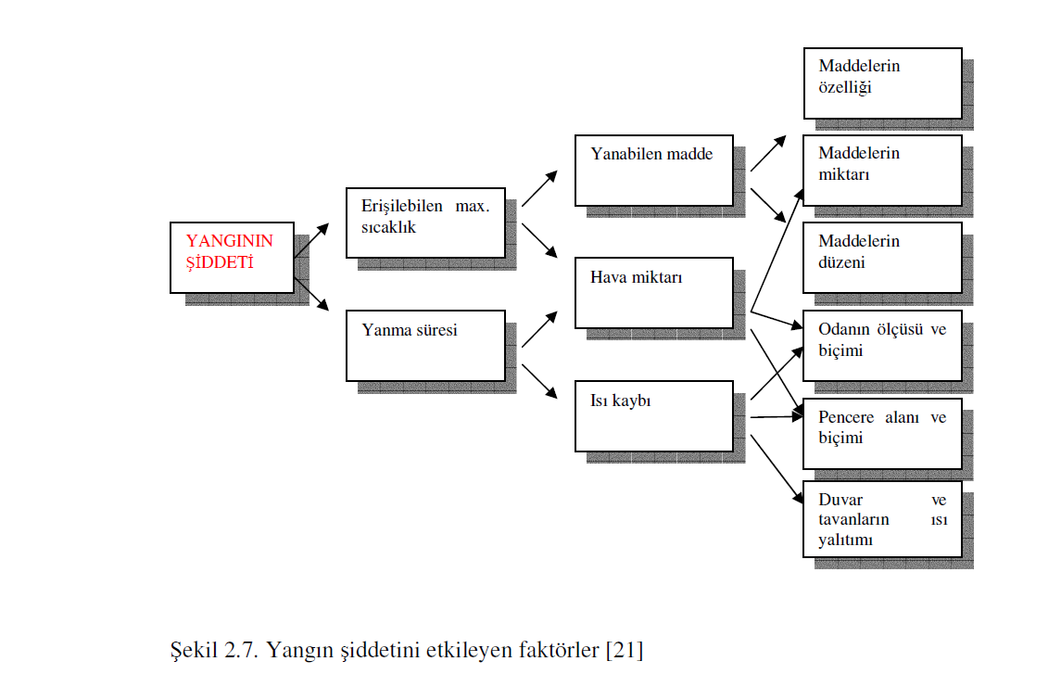
Örnek….

Slide 44
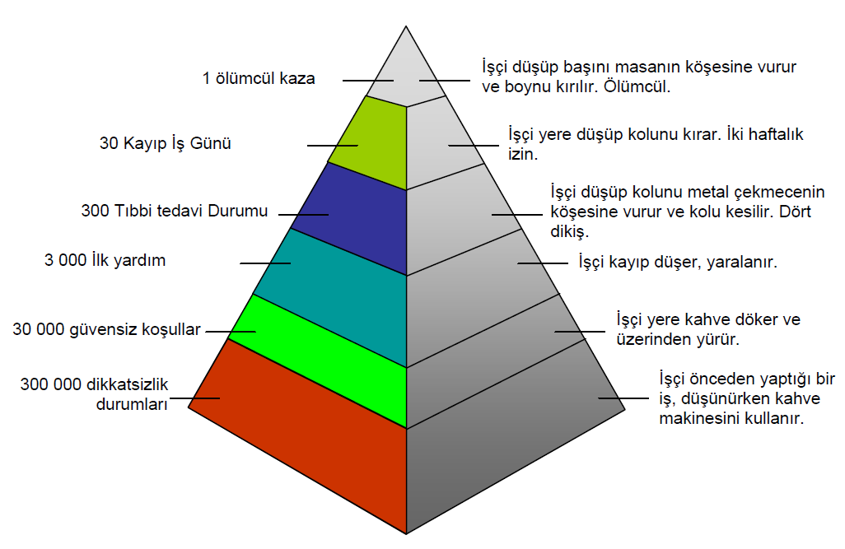
Risk Analizi

Slide 45
Tehlike Tanımlama :
Tehlike tanımlama aşaması, risk yönetiminin en önemli adımıdır ve diğer aşamalardan farklıdır. Sistem veya organizasyon içerisindeki potansiyel zarar veya hasar yaratabilecek etkilerin objektif olarak analiz edilmesidir. Tehlike tanımlama aşaması için birçok analitik metot geliştirilmiştir.
Uygun metot yada çeşitli metotların birlikte kullanımı prosesteki tehlikelerin kapsamının sistematik olarak daha iyi anlaşılmasını sağlar.
Tehlikelerin belirlenmesi, risklerin değerlendirilmesi ve gerekli kontrol ölçümlerinin yapılması için İşletmede; ölüme, hastalığa, yaralanmaya, hasara veya diğer kayıplara sebebiyet verebilecek tüm istenmeyen olaylar tanımlanır.
Öncelikle işletmenin/işyerinin risk haritasının çıkartılması gerekmektedir. Risk haritası oluşturulurken Teknik Emniyet bölümünde çalışan tüm mühendis ve tekniker kadro, İş Güvenliği Uzmanı ve İşyeri hekiminin birlikte çalışması, meslek hastalığı ile iş kazaları için iki ayrı risk haritasının çıkartılması gerekmektedir.

Slide 46
İş Sağlığı ve İş Güvenliği’ne ilişkin hukuki ve diğer şartlar (mevzuat), | Ön gözden geçirme sonuçları,
Çalışanlar ve diğer ilgili taraflardan alınan bilgiler, | Çalışanlardan elde edilen İSG bilgileri, işyerindeki gözden geçirme ve iyileştirme faaliyetleri (bu faaliyetler özelliği itibariyle reaktif yada proaktif olabilir)
İSG politikası , | Kaza ve olay kayıtları,
Uygunsuzluklar, | Denetim sonuçları,
İletişim belgeleri, | En iyi uygulamalar hk.bilgiler,
Kuruluşa özgü tipik tehlike riskleri, benzer kuruluşlarda olmuş olan kaza ve olaylar, | Elektrik kullanımı,
Kuruluşun tesisleri, prosesleri ve faaliyetleri hakkında bilgiler, | Saha planları,
Radyasyon kaynakları, | Yangın,
Proses akış şemaları, | Makina, ekipman v.b. bilgiler,
Malzeme envanterleri (ham maddeler, kimyasallar, atıklar, ürünler ve alt ürünler), | Toksikoloji ve diğer sağlık ve iş güvenliği verileri,
Verilerin izlenmesi, | Kimyasal ve biyolojik maddeler,
Malzeme Güvenlik Bilgi Formları (MSDS), | Yöntemler, görevler,
İnceleme Raporları, | Profesyonel destek, uzmanlık
Tıbbi/ilk yardım raporları, | Sağlık Riskleri taramasıdır.
Tehlikelerin belirlenmesi için tipik girdiler

Slide 47
Risk Tahmin Etme :
Tehlikelerin tanımlanmasından sonra, tehlikelerin doğasının, mekanizmasının ve dikkate değer tehlikelerin sonuçlarının anlaşılması için de çeşitli metotlara ihtiyaç vardır. Bu bilgiler ışığında çeşitli tehlikelerle karşı karşıya kalabilecek çalışanların korunması sağlanabilir.
Tehlike önceden tanımlandığında, risk, tehlikenin olma ihtimali ve etkilerinin şiddetidir. Olayların ortaya çıkma olasılığı ve ortaya çıktığında maruz kalınabilecek sonuçlar belirlenir.

Slide 48
Risk Değerlendirme
(Kabul Edilebilirlik Değerlendirmesi) :
Riskler değerlendirilir, derecelendirilir ve gerekli kontrol ölçümlerinin yapılması için prosedürler oluşturulur, risk seviyelerinin kabul edilebilirliğinin önceden tesis edilmiş kriterler ile kıyaslaması yapılır. Kalan riskin katlanılabilirliğinin değerlendirmesi, ihtiyaç duyulan her ilave risk kontrol önleminin belirlenmesi, risk kontrol önlemlerinin riski katlanılabilir bir seviyeye indirmeye yetip yetmeyeceğinin değerlendirilmesi yapılır.
Risk değerlendirmesi aşamasında, riskin kabul edilebirliğine karar vermek için, riskin önemi üzerinde kapsamlı olarak karar verilir.
Riski tahmin etmenin temelinde, risk değerlendirmesi, riskin kabul edilebilir düzeyde olup olmadığını belirleme yada ilave risk ölçümleri ile riski kabul edilebilir düzeye indirgemek maksadıyla uygulanır.
Risk değerlendirmesi, çok fazla sübjektif yargılara dayanır. Risk değerlendirmesi aşamasında, olayların ortaya çıkma olasılığı ve ortaya çıktığında maruz kalınabilecek sonuçlar belirlenir.

Slide 49
Kontrol Önlemlerini Tespit Etme :
Değerlendirilen risklerle ilgili alınacak önlemler tartışılır.
Riskin ortaya çıkma ihtimalinin önlenmesi, azaltılması veya hasarın potansiyel şiddet derecesinin azaltılması yada tehlikenin transfer edilmesinin maliyet analizi yapılır.
Riskler, normalde bir yada birkaç güvenlik ölçümü ile azaltılabilirler. Risklerdeki azalma, ya sonucu üzerinde, yada gerçekleşme olasılığı üzerinde olur.
Kontrol ölçümleri, "Mühendislik Kontrolü" veya "Yönetimle İlgili Kontroller" vasıtasıyla yapılabilir.
"Mühendislik kontrolleri" korunma yolları, bariyerler ve diğer tesisatlar gibi donanımlara başvurur. "Yönetimle İlgili Kontroller" ise güvenli çalışma prosedürleri, güvenlik sistemleri gibi yazıların yayımlanması yoluna başvurur.
Kontrol önlemlerini tespit etme aşamasında “Riskleri Ortadan Kaldırma Planı” hazırlanır,

Slide 51
Kusurlu Durumların Ortadan Kaldırılması;
1. Riskin Ortadan Kaldırılması (Elimine Etmek): Tesis içerisinde yüksek risk taşıyan materyalin, makinanın veya prosesin elimine edilmesidir. Örneğin; Teknolojisi eski olan ve çift el kumanda yada fotosel tertibatı yapılamayan presin kullanımdan kaldırılması.
2. Yerine Koyma (Substitusyon) : Eğer tehlike elimine edilemiyorsa, yüksek risk taşıyan materyal, makina veya proses daha az risk taşıyan ile değiştirilmelidir. Örneğin; proses içerisinde kullanılan toksik veya çabuk yanıcı bir çözücünün, toksik olmayan ve parlama noktası yüksek bir çözücü ile değiştirilmesi.
3. Kontrol ve İzolasyon : Eğer tehlike elimine edilemiyor yada ikame edilemiyorsa tehlike kaynağı materyal, makina, ekipman veya proses izole edilmelidir. Tehlike kaynağını izole etmek mümkün değil ise kontrolünün sağlanması için tehlikeli durumdan etkilenen insan sayısının azaltılması, etkilenme süresinin azaltılması, miktarının azaltılması sağlanmalıdır.
    Örneğin; boyahanede kullanılan boyaların daha az tehlikeli (su bazlı gibi) boyalarla değiştirilmesi mümkün olmuyor ise kapalı sistem boya kabini kullanılarak tehlike izole edilebilir, bir hastanede çalışan ve röntgen çeken bir sağlık elemanının çalışma saati azaltılabilir (günde beş saat), mevzuata uygun yıllık izin (senede dört hafta) kullandırılır.

Slide 52
4. Mühendislik Kontrolü : Dizayn mühendisleri, elimine, ikame ve izole edilemeyen ve kontrolü sağlanamayan tehlikeyi gidermek için makinanın, tesisatın veya prosesin tasarımı üzerinde çalışır. Mühendislik kontrolü ayrıca korunma yolları, bariyerler, operasyon noktası koruyucuları, sıkışma - ezme noktaları, hareket eden parçaların korunması vb. koruyucu donanımların hangisinin nerede nasıl kullanılabileceğine karar verir.
5. Yönetimle İlgili Kontroller : Yönetimle İlgili Kontroller ise güvenli iş akışı ve düzeni, güvenlik sistemleri, çalışma prosedürleri gibi yazıların yayımlanması yoluna başvurur. Bu amaçla;
  Riski ortadan kaldırma süreci belirlenir
  Sorumlulukların ataması yapılır
  İşçinin karakteristiği ve prosesteki işin gerekliliği hesaba katılır
  Eğitim prosedürleri oluşturulur
  Çalışma izin formları oluşturulur
  İşçinin olaya ilgisini sağlama ve sürdürme prosedürü hazırlanır
  İş akışı şeması üzerinde çalışılır
  İşçileri bilgilendirme ve katılımlarını sağlamak üzere formlar oluşturulur
  İşyeri düzeni ile ilgili çalışma yapılır

Slide 53
6. Kişisel Korunma : Kişisel koruyucuların kullanılması en son seçim olması gerekir, çünkü insanların kişisel koruyucuyu kullanmaları hem rahatsızlık vericidir, hem de kullanılıp kullanılmadığının denetiminin yapılması zordur, ayrıca kişisel koruyucunun kullanımı riski ortadan kaldırmada daha az etkili bir seçimdir. Kişisel koruyucu kullanımı gerekli ise mutlak suretle koruyucu ekipmanın kullanım prosedürünün yayınlanması gereklidir.

Slide 54
Kontrol Önlemlerini Yerine Getirme :
Belirlenen kontrol önlemleri uygulamaya konur, ancak tanımlanan her gerekli risk azaltma ve kontrol önlemleri ile ilgili değişiklikler uygulamaya konulmadan önce denenmelidir.
Kontrol önlemleri; öncelikle tehlikelerin bertaraf edilmesi ve riskin ortadan kaldırılması prensibini yansıtmalıdır, risk ortadan kaldırılamıyorsa azaltılma yoluna gidilir, riskin azaltılması için personel koruyucu teçhizatın kullanılması ise son çare olarak düşünülmelidir.
Riskin ortaya çıkma ihtimalinin önlenmesi, azaltılması veya hasarın potansiyel şiddet derecesinin azaltılması sırası ile amaçlanır. Uygun kontrol ölçümleri bu aşamada devreye girer.
Ölçümler uygulanırken uzun zaman alabilir çünkü değişim için gelen direnç nedeniyle sık sık eğitim, teçhizat satın alınması veya tesisat da değişikliğe ihtiyaç duyulabilir.

Slide 55
İzleme ve Gözden Geçirme :
Risk yönetiminin işlemi yukarıda belirtilen aşamalar çerçevesinde gerçekleşir. Ancak bazı tehlikeler gözden kaçırılabilir veya yeniden tanımlamaya ihtiyaç duyulabilir, yeni tehlikeler zaman içinde ortaya çıkabilir ve tüm işlemlerin tekrarlanması gerekebilir.
Uygun kontrol ölçümleri uygulandıktan sonra, daha önceden tespit edilmiş tehlikelerin artan risk değerlerinin kabul edilebilirliklerini değerlendirmek için yeniden değer biçmeye ihtiyaç duyulabilir.
Riskin belirlenmesi, risk değerlendirme ve kontrol önlemlerinin ardından; riski ortadan kaldırmaya/azaltmaya yönelik gerekli faaliyetin zamanında tanımlanmasının izlenmesi ve gözden geçirilmesinin de mutlaka yapılması gerekir.
Alınan önlemler sonucunda risk kontrol proseslerinde de değişiklikler olabileceğinden geriye kalan risklerin yeni durumlarını belirlemek amacıyla risk değerlendirmesinin yapılması gerekebilir, bu nedenle de tutulan tüm kayıtların analizlerinin yapılması gereklidir.

Slide 56
İLETİŞİM VE DANIŞMA:
Sonuçlar, düzeltici/önleyici faaliyetlerin tanımlanması, konu ile ilgili gelişmeler, değişiklik yapılan veya yeni İş Sağlığı ve Güvenliği amaçlarının oluşturulması için girdi sağlanması amacıyla yönetime bilgi verilmeli, ayrıca bilgi toplama aşamasında alt işverenlerde dahil olmak üzere tüm gruplarla iletişim ve danışma kurulmalıdır.

Slide 57
Riskin Tolere Edilebilirliğine Karar Verme
Risk Seviyesi
Faaliyet ve Zamanlama
Çok hafif risk
Ek bir faaliyet, dokümantasyon ve kayıt tutulması gerekmemektedir.
Düşük seviye risk
Tolere edilebilir risk. Ek kontroller gerekmiyor. Çabalar mali olarak daha etkin çözümlere veya iyileştirmelere yoğunlaştırılmalıdır. Önlemlerin mevcudiyetinden emin olmak için izleme gereklidir.
Orta seviye risk
Risk seviyesini azaltmak için çaba harcanmalıdır. Fakat önleme maliyeti dikkatle ölçülmeli ve sınırlandırılmalıdır. Risk azaltma önlemleri belirlenen en kısa zaman periyodunda uygulanmalıdır.
Şiddeti çok yüksek olabilecek orta seviye riskler söz konusu olduğunda; daha iyi önlemler alınabilmesi için olasılık değerlendirmesi bir kez daha yapılmalıdır.
Yüksek seviye risk
Çalışma risk azaltılmadan başlatılmamalıdır. Riskin azaltılması için dikkate değer kaynak ayrılması gerekebilir. İşin bu riske rağmen devam etmesi gerekiyorsa acil önlemler alınmalıdır.
Çok yüksek seviye risk
Tolere edilemez. İş, risk azaltılıncaya kadar başlatılmamalı veya devam ettirilmemelidir. Sınırsız kaynak kullanımı durumunda bile riskin azaltılması mümkün değilse; iş hiç başlatılmamalıdır.

Slide 58
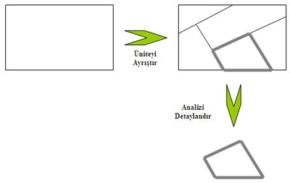
Risk Haritası
Risk haritalarının hazırlanması aşamasında öncelikle makro ve mikro ayrıştırma algoritması uygulanmalıdır, çünkü işletmelerin/işyerlerin her yeri aynı oranda tehlike taşımamaktadır.
Bu işlemin yapılması risk değerlendirmesi yapacak, İş Sağlığı ve Güvenliği uzmanına veya takımına hem zaman kazandıracak hem de maddi kaybı engelleyecektir.
Ayrıştırma algoritması uygulanan işyerinde tehlikeli bölümlerinin tehlike derecelerine göre birbirinden ayrıştırılması

Slide 59
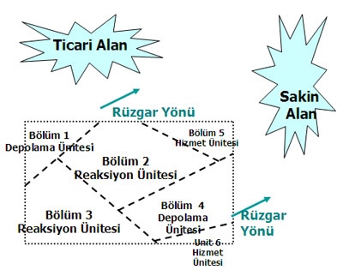
özellikle kimyasal madde depolama tankları, dış proses üniteleri, liman, dolum üniteleri içeren yerlerde mutlaka dış etkilerde(sabotaj, rüzgar, sel, çevre işyeri, vb.) hesaba katılmalıdır

Slide 60
KONTROL LİSTELERİ - ÇEKLİST METODU (Birincil Risk Analizi )
tesisin veya prosesin tüm donanımının ve aletlerinin tam olup olmadığını veya kusursuz işleyip işlemediğini saptar. İki adımda gerçekleştirilir.
Checklist -çeklistelerindeki (kontrol listeleri)özel sorularla, analizi yapılan tesisin eksiklikleri saptanır.
Bir önlemler kataloğu ile, yapılması gereken düzeltmeler önerilir.
En verimli sonuçlar, uzun deneyimlere dayalı veya deneyimli uzmanlar tarafından hazırlanmış listelerden alınır. (örnek:uçaklarda pilotların kullandığı check listler gibi)

Slide 61
Risk Skoru = İhtimal x Zarar Derecesi
İHTİMAL | ORTAYA ÇIKMA OLASILIĞI İÇİN DERECELENDİRME BASAMAKLARI
ÇOK KÜÇÜK | Hemen hemen hiç
KÜÇÜK | Çok az ( yılda bir kez ), sadece anormal durumlarda
ORTA | Az ( yılda bir kaç kez )
YÜKSEK | Sıklıkla ( ayda bir )
ÇOK YÜKSEK | Çok sıklıkla ( haftada bir, her gün ), normal çalışma şartlarında
Bir Olayın Gerçekleştiği Takdirde Şiddeti
SONUÇ | DERECELENDİRME
ÇOK HAFİF | İş saati kaybı yok, ilkyardım gerektiren
HAFİF | İş günü kaybı yok, kalıcı etkisi olmayan ayakta tedavi ilk yardım gerektiren
ORTA | Hafif yaralanma, yatarak tedavi gerekir
CİDDİ | Ciddi yaralanma, uzun süreli tedavi, meslek hastalığı
ÇOK CİDDİ | Ölüm, sürekli iş göremezlik
Bir Olayın Gerçekleşme İhtimali

Slide 62
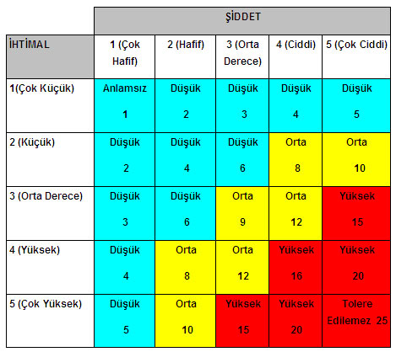
Risk Skor (Derecelendirme) Matrisi (L Tipi Matris)

Slide 63
SONUÇ | EYLEM
Katlanılamaz Riskler (25) | Belirlenen risk kabul edilebilir bir seviyeye düşürülünceye kadar iş başlatılmamalı eğer devam eden bir faaliyet varsa derhal durdurulmalıdır. Gerçekleştirilen faaliyetlere rağmen riski düşürmek mümkün olmuyorsa, faaliyet engellenmelidir.
Önemli Riskler (15,16,20) | Belirlenen risk azaltılıncaya kadar iş başlatılmamalı eğer devam eden bir faaliyet varsa derhal durdurulmalıdır. Risk işin devam etmesi ile ilgiliyse acil önlem alınmalı ve bu önlemler sonucunda faaliyetin devamına karar verilmelidir.
Orta Düzeydeki Riskler (8,9,10,12) | Belirlenen riskleri düşürmek için faaliyetler başlatılmalıdır. Risk azaltma önlemleri zaman alabilir.
Katlanılabilir Riskler (2,3,4,5,6) | Belirlenen riskleri ortadan kaldırmak için ilave kontrol proseslerine ihtiyaç olmayabilir. Ancak mevcut kontroller sürdürülmeli ve bu kontrollerin sürdürüldüğü denetlenmelidir.
Önemsiz Riskler (1) | Belirlenen riskleri ortadan kaldırmak için kontrol prosesleri planlamaya ve gerçekleştirilecek faaliyetlerin kayıtlarını saklamaya gerek olmayabilir.
Sonucun Kabul Edilebilirlik Değerleri

Slide 64
Sabırla dinlediğiniz için teşekkür ederiz…

